Slide 1

Тема:
Основные фонды
торговых предприятий

Slide 2

Основные средства предприятия
– это часть имущества предприятия(средства труда),
которые длительное время участвуют в производственном процессе и частями, по мере износа, переносят свою стоимость на готовую продукцию, не меняя свою первоначальную форму.
Основные средства – в стоимостном выражении.
Основные фонды - в натуральном выражении.

Slide 3
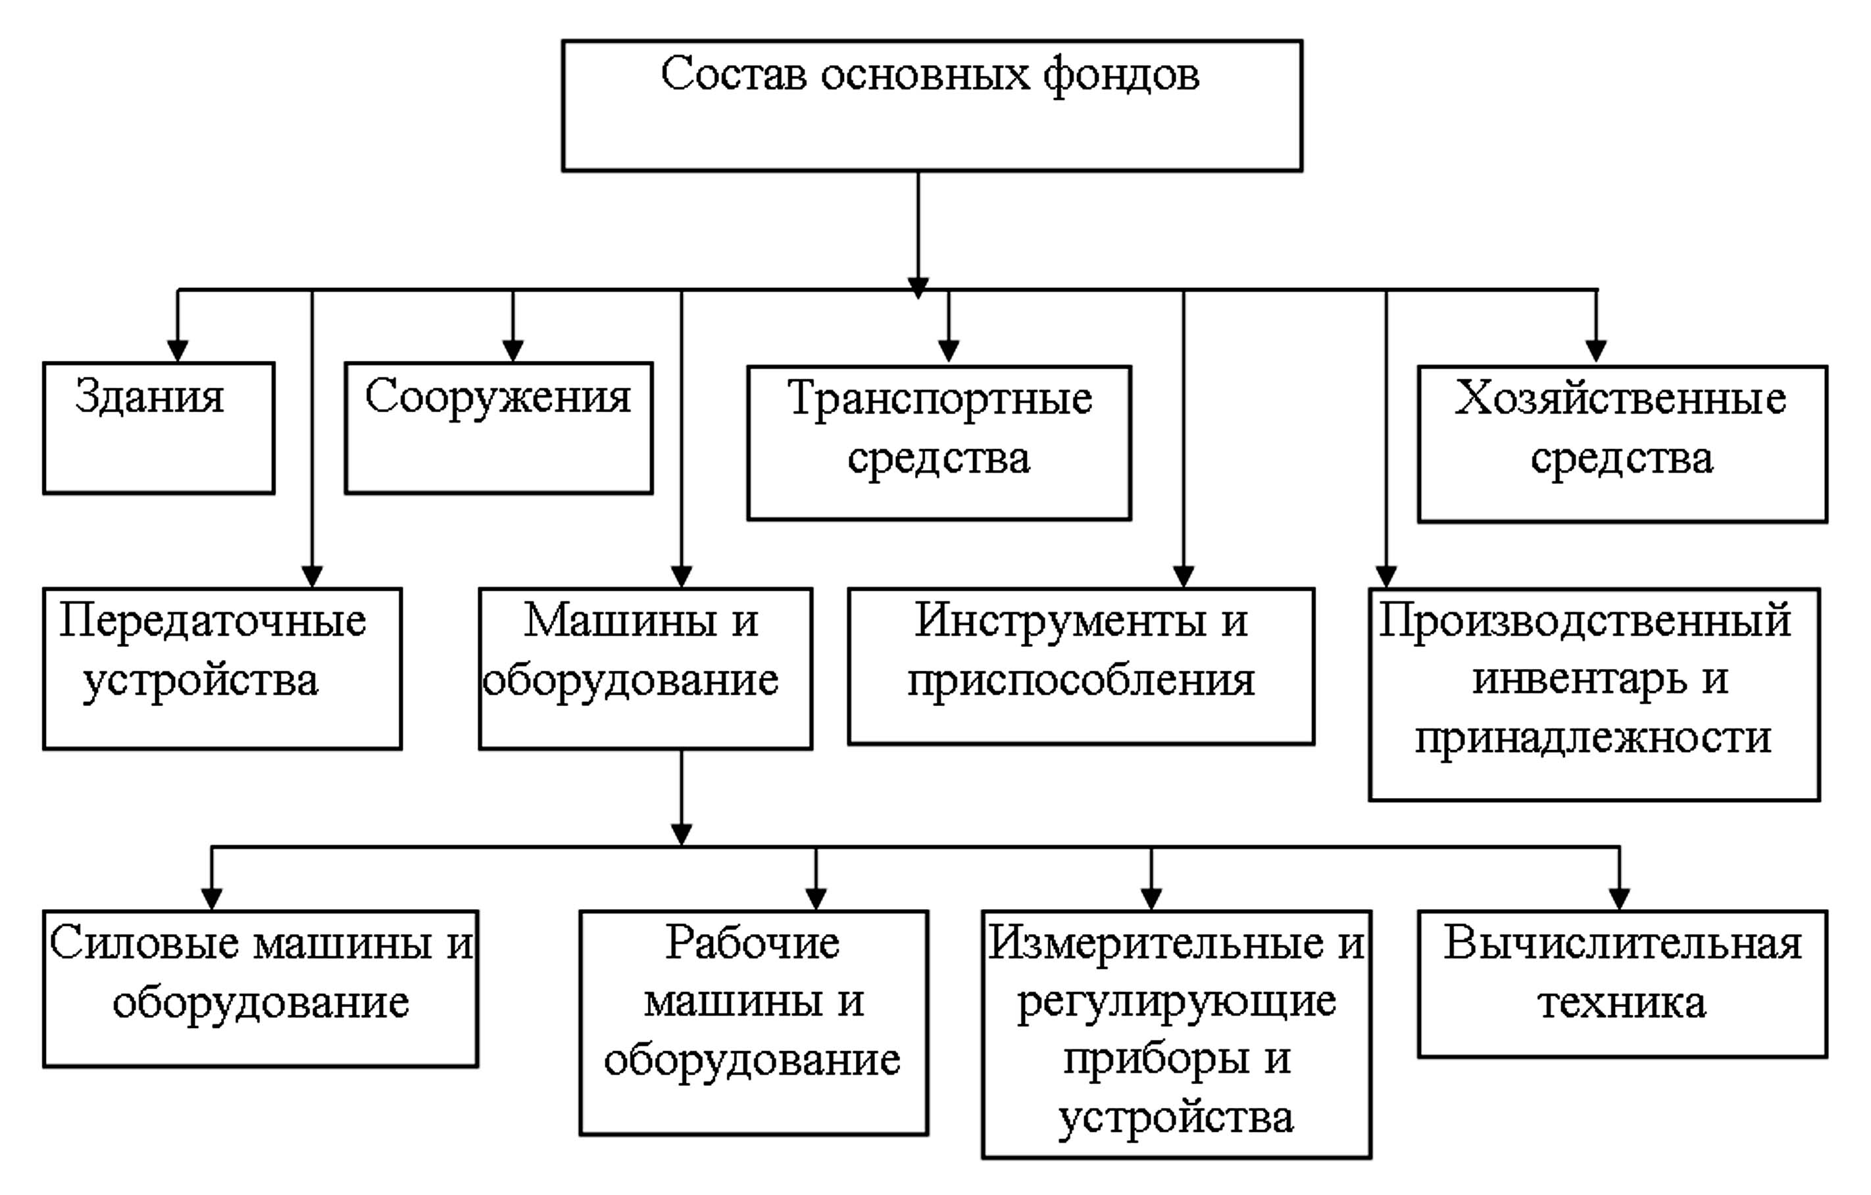

Slide 4
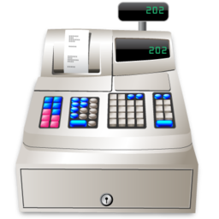
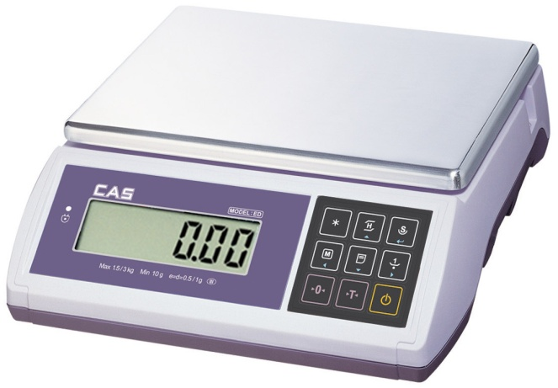
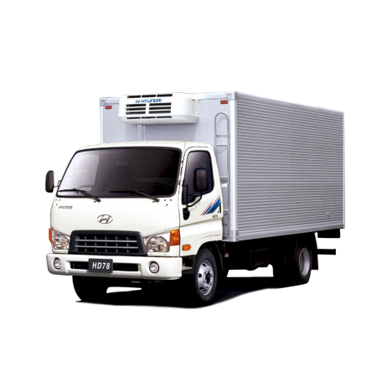
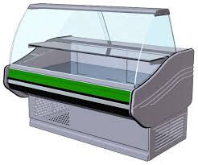
Основные средства
1) Земля
2) Здания и Сооружения
3) Передаточные устройства
4) Машины и оборудование
5) Транспортные средства
6) Инструменты, инвентарь
7) Вычислительная техника
9)10) Другое

Slide 5
СТРУКТУРА ОСНОВНЫХ СРЕДСТВ
соотношение различных групп основных средств в общей стоимости, выраженное в процентах, составляют
УВ = ОСН. Ср. i / Итого осн. Ср, 100, %

Slide 6
структура основных средств предприятия

Slide 7
Классификация ОФ:
По роли в торгово- технологическом процессе:
Производственные - ОФ функционируют в процессе производства, постоянно участвуют в нем.
Непроизводственные – предназначены для обслуживания процесса производства, поэтому в нем непосредственно не участвуют.

Slide 8
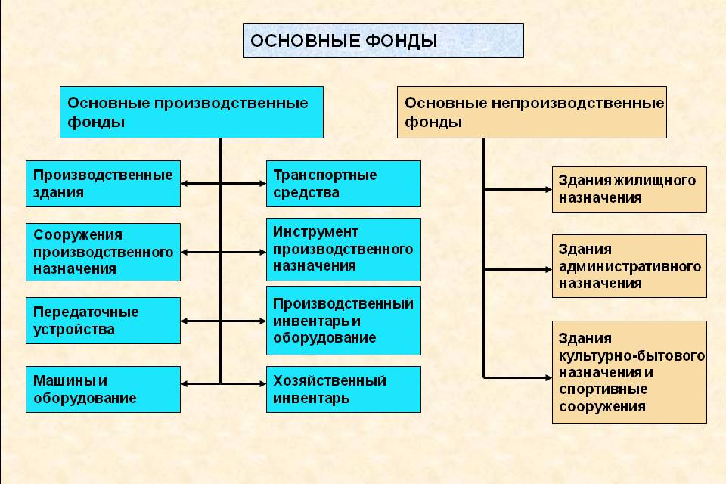

Slide 9
2. По способу участия в торгово – технологическом процессе
Активная часть – непосредственно участвующие в
в торгово – технологическом процессе, оказывают
непосредственное
влияние на величину РТО.
Машины и оборудование
-Транспортные средства
-Инструмент
-Другие фонды
Пассивная часть –создают необходимые условия для процесса
труда и обслуживания покупателей:
Здания
Земля.
Сооружения (мосты, дороги).
Передаточные устройства (водопроводы, газопроводы и т.д.)
9

Slide 10
4. По степени использования
Находящиеся
в эксплуатации
Находящиеся в запасе (консервации)
Находящиеся на ремонте

Slide 11
3. По принадлежности предприятию
Основные производственные фонды
Основные производственные фонды
Собственные
принадлежащими
предприятию
Арендованные
(привлеченные)-
находящимися на
балансе другого
предприятия
11

Slide 12
5. По принадлежности основных фондов к подотрасли торговли
Основные фонды розничной торговли
Основные фонды оптовой торговли
Основные фонды общественного питания

Slide 13

Денежная оценка основных фондов отражается в учете по:
Первоначальной стоимости
Восстановительной стоимости
Полной стоимости
Остаточной стоимости

Slide 14
Стоимостная оценка ОФ
Первоначальная стоимость –
фактические затраты на сооружение или приобретение, на доставку и установку.
По первоначальной стоимости основные средства записываются на баланс предприятия.
.

Slide 15
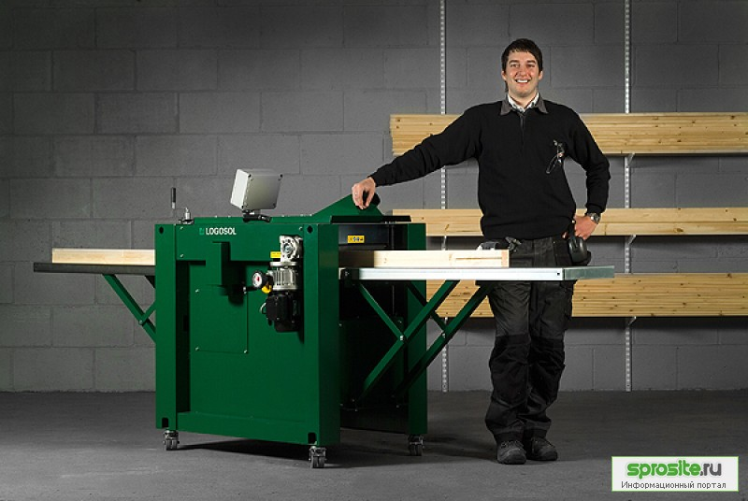
Восстановительная стоимость ОФ
показывает, в какую сумму обошлось бы
в современных условиях создание соответствующих средств труда, исходя из текущих цен, зависит от темпов технического прогресса и инфляции.
(определяется умножением
первоначальной стоимости на
коэффициент перерасчёта)

Slide 16
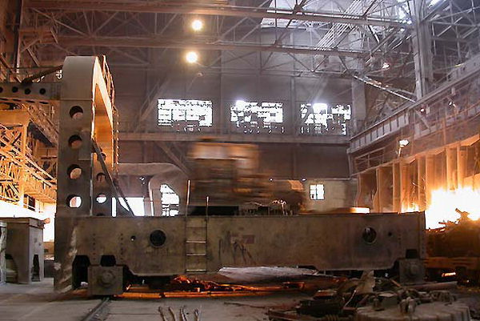
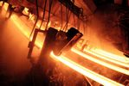
Остаточная стоимость ОФ
представляет собой первоначальную (восстановительную) стоимость за вычетом начисленного износа.

Slide 17
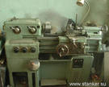
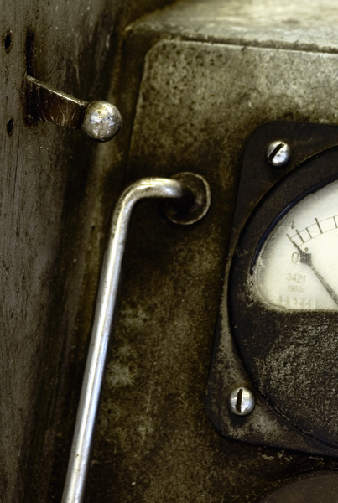
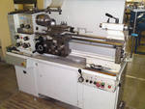
Ликвидационная стоимость -
стоимость на момент вывода основных средств из производства, может быть равна остаточной стоимости.

Slide 18





Износ основных фондов - частичная или полная утрата основными фондами потребительских свойств и стоимости, как в процессе эксплуатации, так и при их бездействии.
Износ
Физический
ухудшение технического состояния ОФ.
Моральный
представляет собой их обесценивание под влиянием НТП.
Это вызывает потребность внедрения более современной техники и технологий и поэтому периодически возникает потребность полной замены ОФ.

Slide 19
Амортизация основных средств
Процесс переноса стоимости основных средств на готовую продукцию и возмещение этой стоимости в процессе реализации продукции .
Амортизационные отчисления денежное выражение размера амортизации.

Slide 20
Годовую сумму амортизационных отчислений
можно определить по формуле:
Агод = ОФ перв х На/100,
где ОФ перв- среднегодовая первоначальная стоимость основных средств, руб.;
На- норма амортизации - установленный в % размер амортизационных отчислений по каждому виду ОФ за определённый период.

Slide 21
Норма амортизации
Норма амортизации – установленный в % размер амортизационных отчислений за определенный период времени по каждому виду ОФ за определённый период.
Норма амортизации показывает процент ежегодного возмещения стоимости основных фондов
Норма амортизации измеряется в процентах к балансовой стоимости.

Slide 22
Норма амортизации
На = ((Сб – Сл) / (Сб * Т)* 100, %
Где Сб – балансовая стоимость, первоначальная Сл – ликвидационная стоимость
Т – нормативный срок службы средств труда

Slide 23
Обобщающие показатели использования основных средств.
1. Фондоотдача- показывает насколько эффективно используются вложенные средства, сколько товарооборота приходится на 1 руб. стоимости основных средств.
Фо = РТО / СОПФ,
где ВП- объём валовой продукции;
СОПФ- среднегодовая стоимость ОПФ

Slide 24
Среднегодовая стоимость основных производственных фондов
С_{введ}*Т
С_{выб}*Т
Сн.г
+
=
-----
12
12

Slide 25
2. Фондоёмкость –
обратная величина фондоотдачи,
показывает сколько ОФ, приходится на рубль товарооборота.
Фе = СОПФ /РТО = 1 / Фо

Slide 26
3.Фондоворужённость
показывает, сколько ОФ приходится
на каждого работника, отражает степень обеспечённости рабочих средствами труда.
Фр = СОПФ / Р, руб
где Р- среднесписочная численность
работников

Slide 27
4.Рентабельность ОФ
характеризует величину прибыли, приходящейся на 1 руб. фондов, и определяется как отношение прибыли к стоимости фондов:
Роф = (Ппрод / СОПФ )х 100, %
где П– прибыль от продаж, руб

Slide 28
Стоимость поступивших в периоде основных фондов
Коэффициент поступления
=
Стоимость основных фондов на конец периода
Стоимость выбывших в периоде основных фондов
Коэффициент выбытия
=
Стоимость основных фондов на начало периода
Сумма износа основных фондов
Коэффициент износа
=
Полная стоимость основных фондов
Остаточная стоимость основных фондов
Коэффициент годности
=
Полная стоимость основных фондов

Slide 29
Улучшения использования основных средств на предприятии можно достигнуть путём:
Освобождения предприятия от неиспользуемых ОФ или сдача их в аренду;
Своевременное проведение плановых ремонтов ОФ;
Повышение уровня механизации и автоматизации производства;
Повышение уровня квалификации обслуживающего персонала.

